Slide 1
Enfoques Zero-Shot para la Extracción de Conocimiento a partir de Lenguaje Natural
Autor: Rolando Sánchez Ramos (C411)
Tutor: Dr. Alejandro Piad Morffis
Jornada Científica Estudiantil – Evento Académico – MATCOM 2023

Slide 2
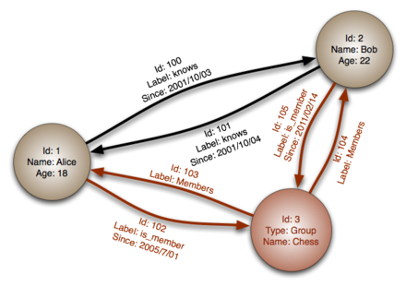
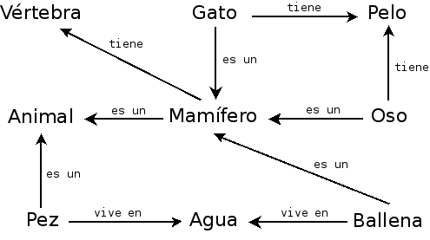
Introducción:

Slide 3
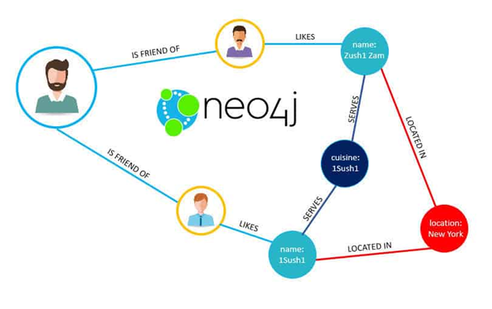
Bases de Datos Neo4J:

Slide 4
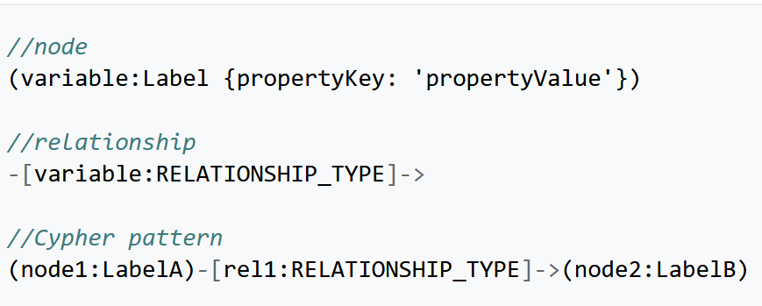
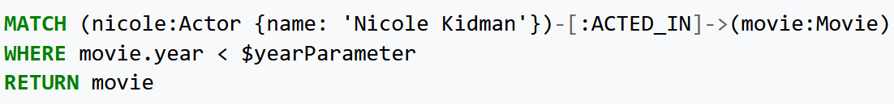
Lenguaje de consulta Cypher:

Slide 5
Problemáticas y objetivos del trabajo:
Problemáticas
Objetivos
Necesidad de saber programar para interactuar con las bases de datos.
Aprender un lenguaje de programación específico para una base de datos específica.
Conocer el dominio sobre el cual está construida una base de datos a consultar.
Diseñar un sistema capaz de extraer conocimiento de bases de datos en forma de grafo.
Desarrollar un modelo capaz de transformar una consulta en lenguaje natural a un código en Cypher.
Explorar las capacidades de enfoques Zero-Shot para la traducción de lenguaje natural al lenguaje Cypher.

Slide 6
Estado del Arte:
Enfoques basados en reglas.
Redes Neuronales de Convolución (CNN)
Redes Neuronales Recurrentes (RNN)
Compilador y técnicas de análisis sintáctico y semántico
Transformers y Grandes Modelos de Lenguaje (LLM)

Slide 7
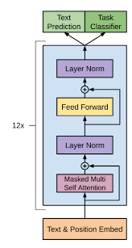
Modelo GPT-3:
Generación de texto.
Generación de resúmenes.
Traducción lingüística.
Generación de código.
Reconocimiento de entidades y relaciones.
Clasificación de sentimientos.

Slide 8
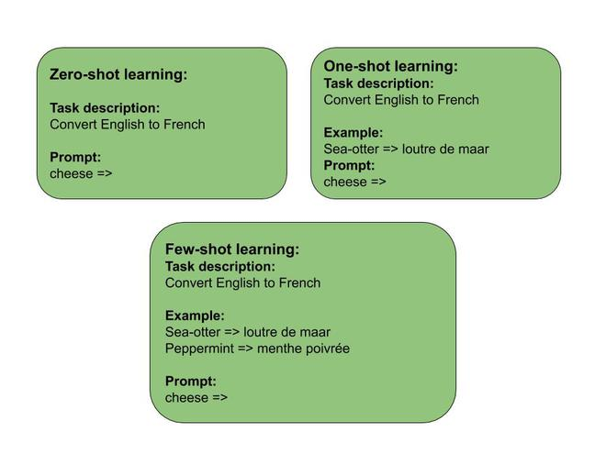
Aprendizaje Zero-Shot:

Slide 9
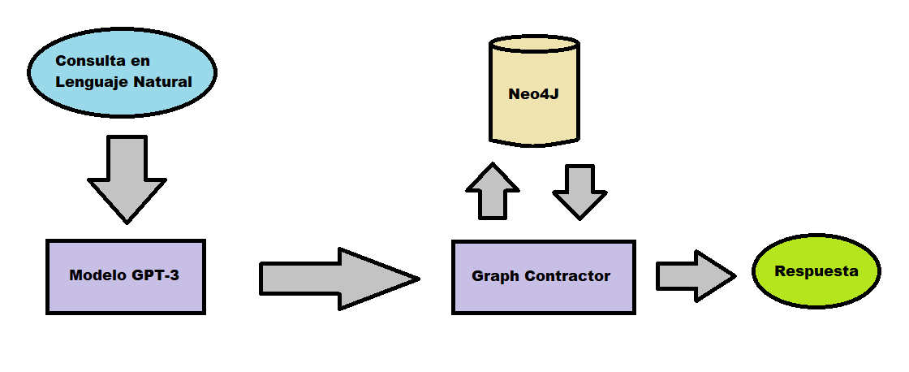
Propuesta e Implementación:

Slide 10
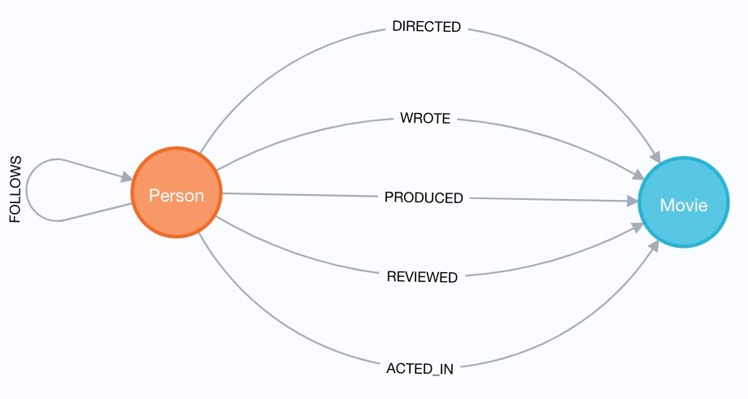
Bases de datos sobre películas:

Slide 11
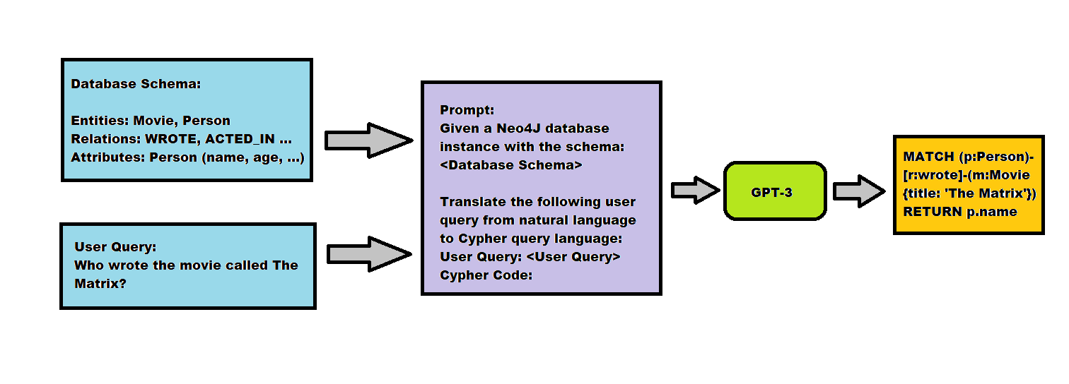
Traducción de lenguaje natural a Cypher:

Slide 12
Resultados Experimentales:
Se generaron 108 pares sintéticos de la forma (lenguaje natural, código Cypher). Se comprobó que dichos pares correspondían semánticamente y se aseguró la correctitud sintáctica del código Cypher generado.
Se definieron cuatro métricas de evaluación:
Número de consultas de Cypher idénticamente generadas a las consultas de prueba (NIG).
Número de consultas compiladas con éxito (NCE).
Número de consultas con resultado correcto (NRC).
Consultas de Prueba | NIG | NCE | NRC | NRC%
108 | 0 | 100 | 49 | 45,37%

Slide 13
Conclusiones:
Se logró implementar un sistema capaz de servir como componente principal en la extracción de conocimiento a partir de una base de datos en forma de grafos.
Se implentó un modelo capaz de traducir una consulta en lenguaje natural humano al lenguaje de consulta formal Cypher.
El sistema implementado logra un precisión del 45.37%.
Se obtiene una importante base para la exploración de los límites del enfoque Zero-Shot.

Slide 14
Recomendaciones:
Generar mayor cantidad de consultas que contengan agregaciones
Probar el modelo con gran cantidad de consultas que posean métodos de agregación.
Dado que para bases de datos con esquemas muy grandes, la entrada del modelo podría no ser suficiente, se podría intentar dividir el proceso de consulta en una primera fase donde se genera todo el patrón correspondiente a las entidades importantes a la consulta y una segunda donde se genere el resto de la consulta.

Slide 15
Gracias por la atención.

